Slide 1
ГЛАВНОЕ УПРАВЛЕНИЕ ОБРАЗОВАНИЯ
ГРОДНЕНСКОГО ОБЛАСТНОГО ИСПОЛНИТЕЛЬНОГО КОМИТЕТА УЧРЕЖДЕНИЕ ОБРАЗОВАНИЯ
"ГРОДНЕНСКИЙ ГОСУДАРСТВЕННЫЙ
ЭЛЕКТРОТЕХНИЧЕСКИЙ КОЛЛЕДЖ
ИМЕНИ ИВАНА СЧАСТНОГО"
Занятие 5
Тема: «Общее устройство ДВС»
2021

Slide 2
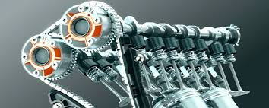
Двигателем в общем случае называется машина, в которой тот или иной вид энергии преобразуется в механическую работу. Двигатели, в которых тепловая энергия преобразуется в механическую работу, называются тепловыми двигателями. Тепловая энергия получается при сжигании какого-либо топлива.

Slide 3
Двигатель, в котором топливо сгорает непосредственно внутри цилиндра и энергия образующихся при этом газов воспринимается движущимся в цилиндре поршнем, называется поршневым двигателем внутреннего сгорания (ДВС). На современных автомобилях и тракторах устанавливаются именно
такие двигатели.

Slide 4
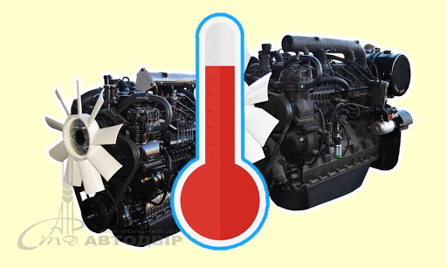
По способу осуществления рабочего процесса поршневые двигатели внутреннего сгорания подразделяются на двигатели с внешним смесеобразованием и воспламенением смеси от электрической искры и двигатели с внутренним смесеобразованием и воспламенением
смеси от сжатия (дизели).

Slide 5
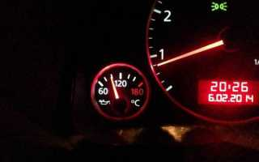
Двигатели с внешним смесеобразованием по роду применяемого топлива и способу смесеобразования подразделяются на следующие группы:

Slide 6
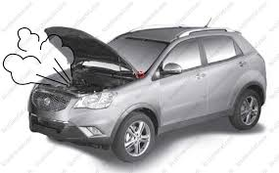
• карбюраторные, работающие на бензине, смесеобразование в которых осуществляется в карбюраторе;

Slide 7
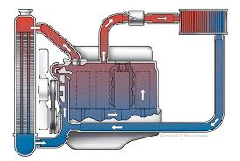
• газовые, работающие на газе, смесеобразование в которых осуществляется в газовом смесителе;

Slide 8
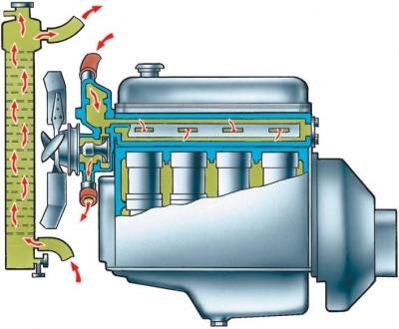
• инжекторные, работающие на бензине, смесеобразование в которых осуществляется во впускном трубопроводе или цилиндре при впрыскивании бензина через форсунку.
В этих двигателях зажигание смеси осуществляется электрической искрой.

Slide 9
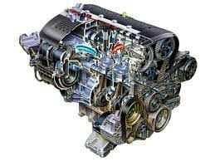
Двигатели с внутренним смесеобразованием и воспламенением от сжатия (дизели) работают на дизельном топливе. В этих двигателях смесь приготовляется внутри цилиндра из воздуха и топлива, подаваемых в цилиндр раздельно. Зажигание смеси происходит в результате повышения температуры воздуха при сильном его сжатии в цилиндре.

Slide 10
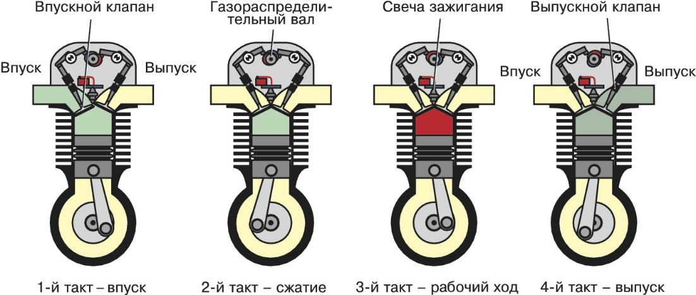
По числу тактов, за время которых осуществляется полный рабочий процесс (воспламенение и сгорание смеси, расширение газов) со всеми подготовительными операциями, двигатели внутреннего сгорания делятся на двухтактные и четырехтактные.

Slide 11
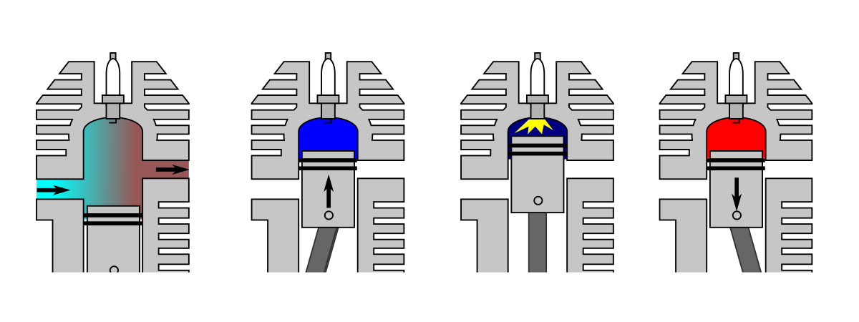
Двухтактным называется двигатель, в котором все процессы (рабочий цикл) совершаются за два хода поршня, т.е. за один оборот коленчатого вала.

Slide 12
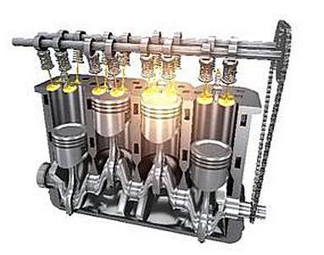
Четырехтактным называется двигатель, в котором рабочий цикл совершается за четыре хода поршня, т.е. за два оборота коленчатого вала.
По устройству двухтактные и четырехтактные двигатели имеют значительные различия. Все выпускаемые в настоящее время автомобили и тракторы оборудуются только четырехтактными двигателями, которые рассматриваются далее.

Slide 13
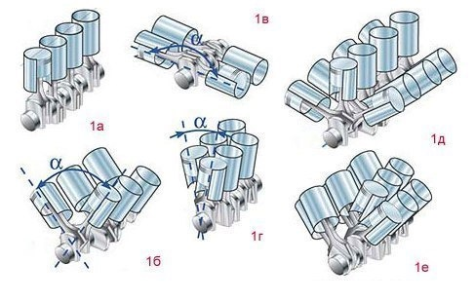
По количеству цилиндров современные двигатели внутреннего сгорания подразделяются на двигатели с четырьмя, шестью, восьмью цилиндрами и более, а по их расположению — на рядные и V-образные. На рядных двигателях цилиндры расположены в одну линию друг за другом; на V-образных — под углом друг к другу (90, 60 или 180°).

Slide 14
Четырехтактные поршневые двигатели имеют следующие механизмы и системы: кривошипно-шатунный механизм, механизм газораспределения, систему охлаждения, смазочную систему, систему питания и систему зажигания (для двигателей с искровым зажиганием).

Slide 15
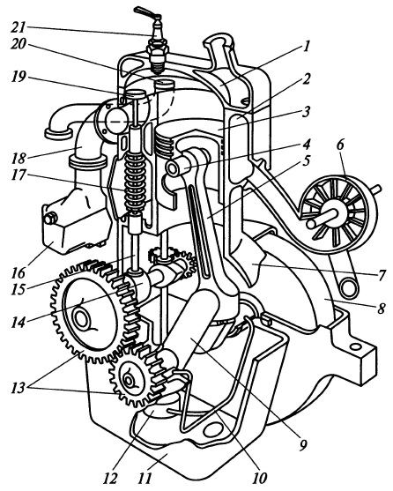
Кривошипно-шатунный механизм служит для осуществления рабочего цикла двигателя и преобразования поступательного движения поршня во вращательное движение коленчатого вала. В кривошипно-шатунный механизм двигателя входят (рис.1) цилиндр 2, закрытый сверху головкой 1, поршень 3 с поршневыми кольцами, поршневой палец 4, шатун 5 и коленчатый вал 9. Механизм установлен в картере 7, закрытом снизу масляным поддоном 11. На конце коленчатого вала закреплен маховик 8.

Slide 16
Поршень 3, представляющий собой металлический стакан, установлен в цилиндре 2 с небольшим зазором и уплотнен поршневыми кольцами. Поршень, перемещающийся внутри цилиндра, при помощи пальца 4 шарнирно соединен с верхней головкой шатуна 5. Нижняя головка шатуна шарнирно соединена с шатунной шейкой коленчатого вала 9. Коренными шейками вал лежит в подшипниках, установленных в картере 7, и может в них свободно вращаться.

Slide 17
Механизм газораспределения служит для впуска в цилиндр горючей смеси и выпуска отработавших газов. В верхней части цилиндра установлены в направляющих втулках клапаны 19 и 20 с пружинами 17, удерживающими их в закрытом положении. Клапаны управляются с помощью кулачков распределительного вала 14 через толкатели 15.

Slide 18
Распределительный вал приводится в движение от коленчатого вала распределительными шестернями 13. Через впускной клапан 19 в цилиндр поступает горючая смесь, через выпускной клапан 20 отработавшие газы выходят в атмосферу.

Slide 19
Система охлаждения служит для отвода теплоты от стенок и головки цилиндра, сильно нагревающихся при работе двигателя. Цилиндр 2 и головка 1 имеют двойные стенки, образующие рубашку охлаждения, в которой циркулирует с помощью жидкостного насоса 6 охлаждающая цилиндр жидкость. Нагретая в рубашке охлаждения двигателя жидкость охлаждается в радиаторе, через который с помощью вентилятора протягивается воздух. При воздушном охлаждении цилиндры охлаждаются непосредственно омывающим их потоком воздуха.

Slide 20
Смазочная система обеспечивает подачу масла ко всем трущимся деталям двигателя, в результате чего уменьшаются трение между деталями и их изнашивание. Масло наливается в поддон 11 картера двигателя до определенного уровня и при помощи масляного насоса 12, приводимого в действие от распределительного вала, по маслопроводу 10 и каналам подводится ко всем трущимся деталям и разбрызгивается внутри двигателя. Для очистки масла в смазочную систему включены масляные фильтры.

Slide 21
Система питания служит для приготовления горючей смеси, которая подается внутрь цилиндра. Горючая смесь получается в карбюраторе 16 (или в смесителе), укрепленном на впускном трубопроводе 18. К карбюратору топливо подается из топливного бака насосом. Воздух в карбюратор поступает через воздухоочиститель.
Система питания дизеля отличается по устройству и принципу действия от системы питания карбюраторного двигателя. Остальные механизмы и системы дизеля по устройству аналогичны механизмам и системам карбюраторного двигателя.

Slide 22
Система зажигания служит для воспламенения смеси, находящейся в цилиндре двигателя. Воспламенение смеси производится электрической искрой от свечи зажигания 21. Электрический ток, необходимый для зажигания смеси, вырабатывается приборами, входящими в систему зажигания. В четырехтактном дизеле нет системы зажигания, так как смесь воспламеняется вследствие нагревания воздуха при его сжатии. При перемещении поршня вверх смесь сжимается и воспламеняется от постороннего источника теплоты.

Slide 23
При сгорании смеси выделяется большое количество теплоты, вследствие чего газы, образовавшиеся при сгорании смеси, нагреваются и давление их сильно возрастает. Под действием давления газов поршень 3 перемещается в цилиндре вниз и с помощью шатуна 5 вращает коленчатый вал 9, совершая при этом полезную работу. При обратном ходе поршня вверх отработавшие газы удаляются из цилиндра че-рез выпускной клапан 20. Рассмотренный процесс непрерывно повторяется, чем обеспечиваются работа двигателя и получение на коленчатом валу необходимого для движения автомобиля усилия.

Slide 24
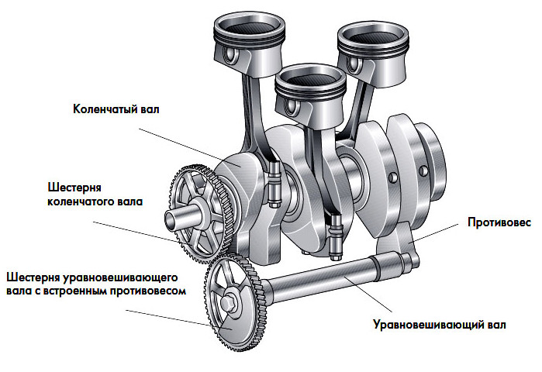
При вращении коленчатого вала его шатунная шейка вместе с нижней головкой шатуна описывает окружность. Верхняя головка шатуна вместе с поршнем при этом перемещается в цилиндре прямолинейно вверх и вниз (возвратно-поступательно). При одном обороте колена (кривошипа) коленчатого вала поршень делает один ход вниз и один ход вверх. Изменение направления движения поршня происходит в нижней и верхней мертвых точках.

Slide 25
1 — головка цилиндра; 2 — цилиндр; 3 — поршень; 4 — поршневой палец; 5 — шатун; 6 — жидкостный насос системы охлаждения; 7 — картер; 8 — маховик; 9 — коленчатый вал; 10 — маслопровод; 11 — масляный поддон; 12 — масляный насос системы смазки; 13 — шестерни привода кулачкового вала; 14 — распределительный вал; 15 — толкатель; 16 — карбюратор; 17 — пружина; 18 — впускной трубопровод; 19 — впускной клапан; 20 — выпускной клапан; 21 — свеча зажигания.
Рисунок 1 Устройство одноцилиндрового карбюраторного двигателя

Slide 26
Спасибо за внимание

